Slide 1

Sistemas de información para la empresa
Aprendices:
Paula Alejandra Cuéllar Rodríguez
Esteban David Pedrozo Aldana
José Manuel Posada Restrepo
Iván Mauricio Cuervo Campos
Instructor:
Javier Leonardo Pineda Uribe
Bogotá D.C,
2021
MAE MARKET

Slide 2

MARCO METODOLÓGICO
Sistema de información para la empresa mae market
Nombre del proyecto: MAE MARKET
Logo:
Eslogan: “No dejes para mañana lo que puedes comprar hoy”

Slide 3
Objetivo General: Cubrir una necesidad de forma inmediata y segura, proporcionando una buena experiencia a nuestro cliente durante su compra. Brindando una herramienta dinámica y que cualquiera pueda utilizar.
Objetivo Específicos:
Mantener una distribución rápida, así como un proceso eficiente de los pedidos y la entrega de productos y artículos.
Fomentar una relación de fidelidad y confianza con nuestros clientes mediante una atención personalizada, rápida y que responda a sus inquietudes y necesidades.
Crear una base de datos en la cual podamos almacenar un inventario claro de todos los productos que tenemos en disposición.

Slide 4
Planteamiento Problema: Al ver que los supermercados no cuentan con un sistema desarrollado para facilitar el inventariado de sus productos y poder tener en cuenta varios ítems importantes como saber que cantidad de productos tengo, necesito pedir mas de ciertos productos, tengo suficiente de estos. Son preguntas que ayudaremos a responder…
Alcance del Proyecto: Nuestro proyecto quiere llegar a todos estos supermercados que necesitan de un sistema de recolección de datos de sus productos para poder llevar un inventariado completo y dinámico, que ayudara a resolver las preguntas de su negocio y servir como una vitrina virtual para ofrecer tus propios productos.

Slide 5
Justificación: Con este software que diseñaremos usted podrá facilitar día a día su sistema de negocio y así ir evolucionando el mismo.

Slide 6



Técnicas e instrumentos para la recolección de datos
Diagrama BPMN del proyecto
Github

Slide 7

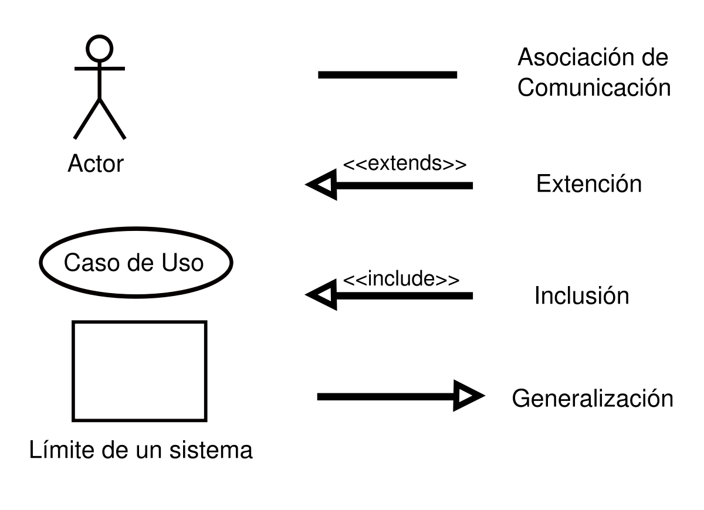
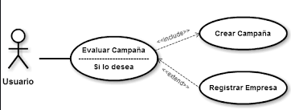
historias de usuario (Scrum)
diagrama de casos de uso
casos de uso extendido

Slide 8

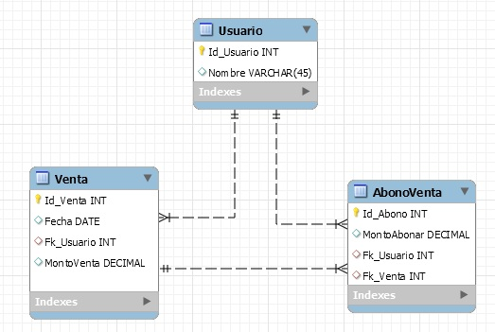

Normalización y modelación de base de datos
Modelo relacional
Diccionario de datos

